Slide 1
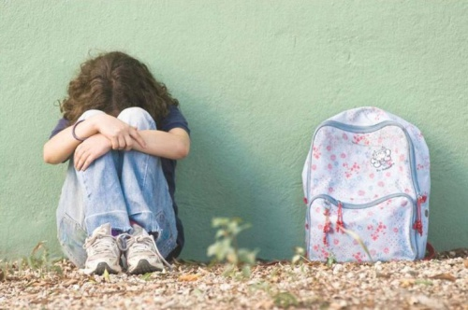
TODOS CONTRA O ACOSO ESCOLAR

Slide 2

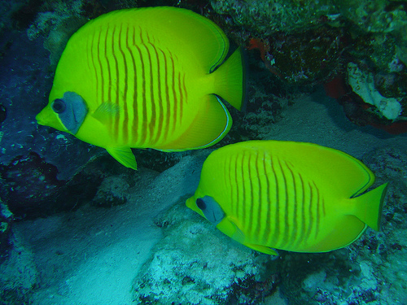
“Aprendemos a voar coma os paxaros, a nadar coma os peixes, pero non aprendemos o sinxelo arte de vivir coma irmáns”.
(Martin Luther King)

Slide 3
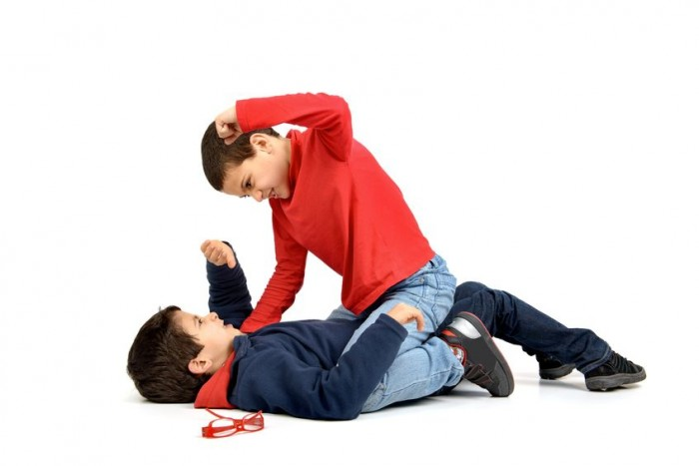
QUE É O ACOSO ESCOLAR?
VÍDEO-RESUME

Slide 4
Definición de acoso escolar:
“Calquera forma de vexación ou malos tratos continuados no tempo dun alumno ou alumna por outro/outra ou outros, xa sexa de carácter verbal, físico ou psicolóxico, incluído o illamento ou baleiro social, con independencia do lugar onde se produza”.
Artigo 28 da Lei 4/2011
Podemos resumir que acoso escolar é .....
“Dano intencionado a un compañeiro de forma continuada”.

Slide 5
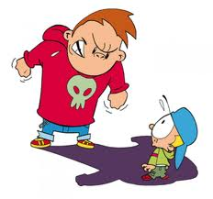
CRITERIOS PARA FALAR DE ACOSO ESCOLAR
Intención de facer dano: debe existir unha vítima concreta, indefensa e unha persoa agresora que lle fai dano conscientemente.
A repetición das condutas agresivas: existencia dunha acción agresiva repetida, durante un período longo de tempo.
Diferencia de poder entre víctima e agresor: a vítima é sempre máis débil e non se ve capaz de facerlle fronte ao agresor.

Slide 6
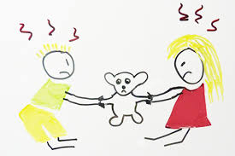
Entón … non todo é acoso
Non é acoso…
Cando un neno se mete con outro como broma ou xogo.
Cando dos estudantes de un mesmo nivel físico ou mental se insultan, teñen unha disputa ou pelexan.
Cando pasa só algunha vez.
Cando a agresión responde a outra agresión.

Slide 7

OUTROS NOMES DO ACOSO ESCOLAR
Acoso escolar
Bullying
Maltrato entre iguais
Maltrato por abuso de poder
Matonismo

Slide 8
PRINCIPAIS PARTICIPANTES ACOSO ESCOLAR
Triángulo Bullying
Acoso escolar
Agresor
Escpectadores
Vítima

Slide 9
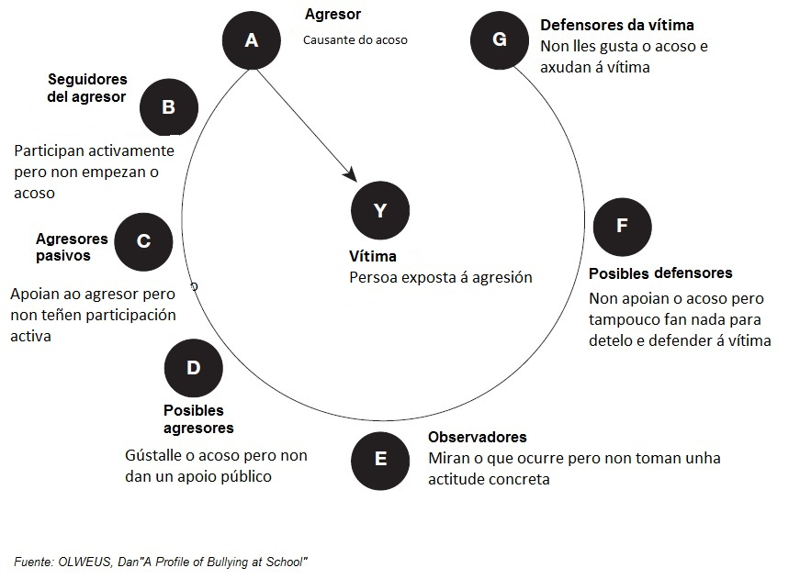
ROLES DO ACOSO ESCOLAR

Slide 10
TIPOS DE ACOSO ESCOLAR
TIPO DE ACOSO | MODALIDADE DE ACOSO | MANIFESTACIÓN
Exclusión e marxinación social | Activa | Non deixar participar
 | Pasiva | Ignorar
Agresión verbal | Directa | Insultar, poñer alcumes ofensivos
 | Indirecta | Falar mal de alguén ás súas costas
Agresión física | Directa | Pegar
 | Indirecta | Agochar cousas Romper cousas Roubar cousas
Maltrato | Mixto | Ameazar para meter medo Ameazar con armas Obrigar a facer algo con ameazas (chantaxe)
 | Acoso sexual físico | Actos
 | Acoso sexual verbal | Comentarios

Slide 11
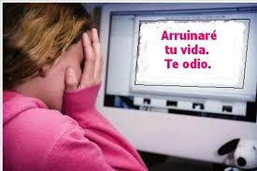
CIBERBULLYING: OUTRA FORMA DE ACOSO
O ciberbulling é un xeito de acoso psicolóxico a través das novas tecnoloxías (internet, móbil, redes sociais).
O anonimato, a falta de percepción directa do dano que se está causando e a adopción de roles falsos na rede, converten ao ciberbullying nun problema gravísimo.

Slide 12
FORMAS DE CIBERBULLYING
Colgar en Internet unha imaxe comprometida (real o efectuada mediante fotomontaxes), datos delicados, cousas que poden perxudicar ou avergoñar á vítima.
Dar de alta, con foto incluida, á vítima nunha web onde se trata de votar á persoa máis fea, á menos intelixente…
Crear un perfil en nome da vítima, nas redes sociais ou en foros, onde se escriban a modo de confesións en primeira persoa acontecementos persoais, demandas explícitas de condutas sexuais…
Usurpar a súa clave de correo electrónico e ler, violando a súa intimidade, as mensaxes que lle chegan. Cambiarlle a clave para que non poida acceder ao seu correo…
Facer circular rumores nos que á vítima se lle supoña uns comportamentos reprochables.
Enviar mensaxes ameazantes, perseguir e hostigar á vítima nos lugares de internet nos que se relaciona habitualmente.

Slide 13
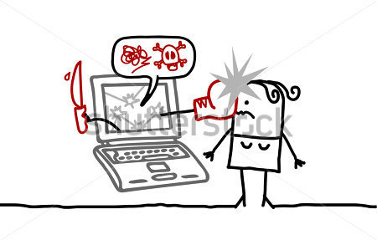
RESUMINDO….
VIDEO CIBERBUYING

Slide 14
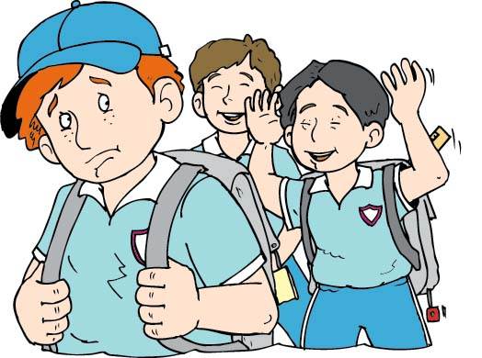
QUE CONSECUENCIAS TEN O ACOSO ESCOLAR?

Slide 15
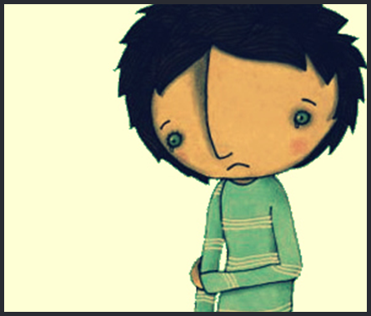
AS VÍTIMAS…
Están tristes, síntense mal, teñen dificultades escolares porque non consiguen centrarse no traballo, dálles vergonza por non ser capaces de enfrontarse aos agresores. As veces cren que teñen a culpa do que lle pasa, pero nós sabemos que non teñen ningunha culpa.
Sufren ansiedade, insatisfacción e fobia escolar (medo a ir á escola).
Perden a confianza en sí mesmos e nos demais.
Séntense sós.
Teñen baixa autoestima. Cren que valen menos do que valen.
Síntense indefensos. Non ven como solucionar o seu problema.
Poden sufrir depresión e ter tendencias suicidas.

Slide 16
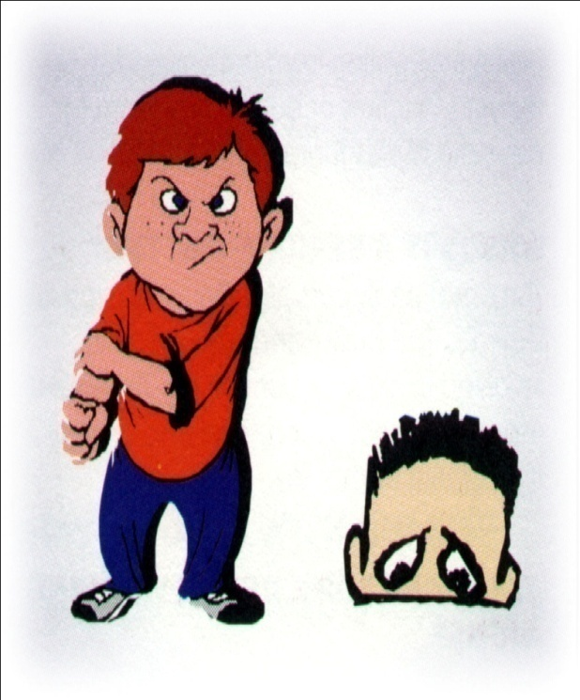
O AGRESOR…
A súa actitude pode conducilo a desenvolver conductas violentas de adulto ou a cometer outros feitos delictivos.
Pode aprender a conseguir os seus obxectivos e a obter satisfacción a través da violencia, a prepotencia e a sumisión dos outros.
Poderá xeneralizar estas condutas e actitudes a outros ámbitos, coma a relación de parella.
Pode volverse insensible á dor allea.
TODO ISTO PODE ACAERRARLLE
PROBLEMAS MOI GRAVES NO FUTURO

Slide 17
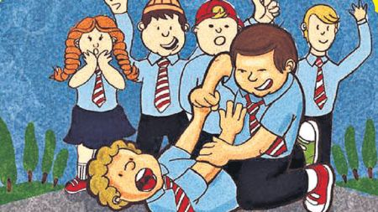
OS ESPECTADORES…
Acaban acostumándose a tolerar os malos tratos e non facer nada ante o sufrimento e a inxustiza.
Acaban valorando a agresividade e a violencia como ferramentas para conseguir o éxito social.

Slide 18
MITOS SOBRE
O ACOSO ESCOLAR…

Slide 19
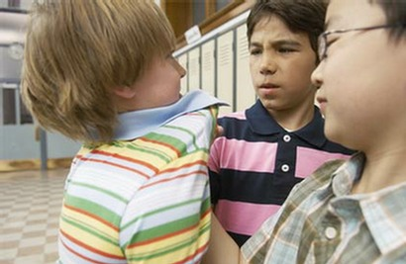
“É NORMAL”,
“SON COUSAS DE NENOS”, “SEMPRE NOS TRATAMOS ASÍ”
O normal é tratarse ben.
O maltrato entre iguais é un mal rollo que fai dano a todos.
Estas xustificacións son pretextos para seguir facendo algo que sabemos perfectamente que está mal.

Slide 20
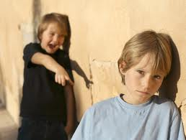
“É UNHA BROMA”
O maltrato non é unha broma
Nunha broma rímonos todos.
Pero cando alguén se molesta, se asusta, o pasa mal… xa non é ningunha broma.
Cando un grupo se rí de alguén facéndoo sentir mal, non hai broma senón abuso de poder, cobardía, maltrato, acoso.

Slide 21
“ALGO FARÍA!”
“ISO PÁSALLE AOS PROBLEMÁTICOS!”
NINGUÉN MERECE SER MALTRATADO
A veces dicimos que hai nenos ou nenas que están buscando que nos portemos mal con eles, pero isto só é unha excusa.
Todos temos dereito a ser tratados con respecto.
Meternos con alguén porque se comporta de modo diferente, porque non se rí cos nosos chistes, ou non comparta a nosa maneira de divertirnos, só amosa o INTOLERANTES E INSEGUROS que somos.

Slide 22
“É UN COBARDE!”
“QUE ESPABILE”
OS RAPACES E RAPAZAS QUE SON MALTRATADOS NON SON COBARDES QUE NON SABEN DEFENDERSE
Cuando un grupo intimida a unha persoa soa é moi difícil plantar cara.
Os cobardes son os que necesitan ir en grupo e abusar de outras persoas para sentirse fortes.

Slide 23
“EU NON SON UN CHIVATO”
Decirlle a un profesor ou profesora o que pasa non é “chivarse”.
Ser testigo de un maltrato e dicirllo a un adulto para que axude, é defender uns dereitos; é ser intelixente, honesto e responsable.
Se vemos o acoso e non facemos nada para evitalo ou paralo, somo cómplices.

Slide 24
Non valen disculpas:
O ACOSO ESCOLAR
É UNHA CUESTIÓN DE DEREITOS …
… E RESPONSABILIDADES.

Slide 25
DEREITOS …
Todas as persoas temos DEREITO a ser ben tratadas.
Nesta escola e en todas partes teño DEREITO a ser ben tratado/a.
Isto significa que...
· NINGUÉN debe pegarme, nin darme empurróns, nin facerme dano fisicamente.
· NINGUÉN debe ameazarme, nin atemorizarme.
· NINGUÉN debe quitarme nin estragar as miñas cousas.
· NINGUÉN debe insultarme, burlarse, nin rirse de min.
· NINGUÉN debe difundir rumores sobre min.
· NINGUÉN debe excluírme do grupo, nin impedirme que xogue cos meus compañeiros/as.
Todos estes DEREITOS deben ser respectados SEMPRE

Slide 26
… E RESPONSABILIDADES
Todas as persoas temos o DEBER de tratar ben aos demais.
Nesta escola e en todas partes teño o DEBER de tratar ben a todas as persoas.
Isto significa que...
· EU non debo pegar, nin dar empurróns, nin facer dano fisicamente a ninguén.
· EU non debo ameazar, nin atemorizar a ninguén.
· EU non debo quitar, nin estragar as cousas dos demais.
· EU non debo insultar, burlarme nin rirme de ninguén.
· EU non debo difundir rumores sobre as demais persoas.
· EU non debo excluír a ninguén do grupo, nin impedir a ninguén que xogue cos compañeiros/as.
Todos estes DEBERES deben cumprirse SEMPRE

Slide 27
OS RAPACES E RAPAZAS QUE SON MALTRATADOS ESTÁN TRISTES E SOFREN DURANTE MOITO TEMPO.
Temos que axudarlles porque padecen unha situación inxusta.

Slide 28
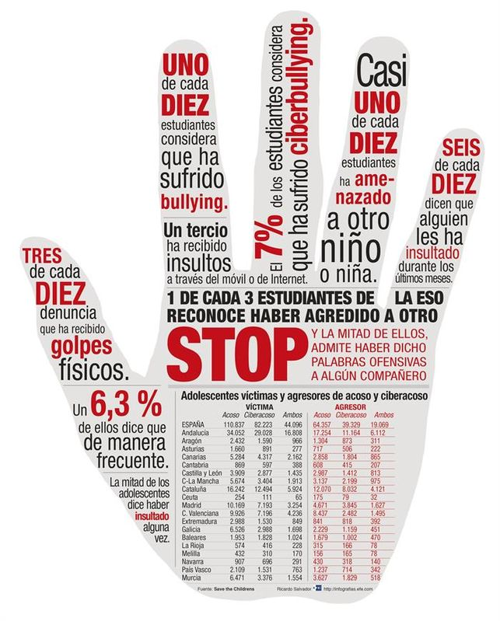
QUE PODEMOS FACER ANTE O ACOSO ESCOLAR?

Slide 29
SE ERES VÍTIMA…
Ignora ao agresor.
Intenta manter a calma: Non chores, nin te enfades, nin demostres que che afecta. Responde ao agresor con tranquilidade e firmeza.
Non respondas da mesma forma que fai el: pegar ou responder con insultos complica a situación. Di algo coma “Non me fales así”, ou pregunta: “¿No tés nada mellor que facer?”. Non respondas como o agresor espera. Intenta ironizar ou tratar con humor o que che diga.
Intenta falar amistosamente co agresor, explicándolle que che senta mal o que está dicindo ou facendo e que ti a el non lle fixeches nada.
Abandoa o lugar: alónxate ou corre se é necesario. A menudo a mellor solución é escapar e buscar axuda. Isto no é cobardía, é actuar con intelixencia.
Fala con un adulto, asegúrate de que entenda a importancia do asunto.
Faite acompañar de amigos ou irmáns.
Se sintes que non poedes falar, escribe unha carta e deéixalla a alguén de confianza.

Slide 30
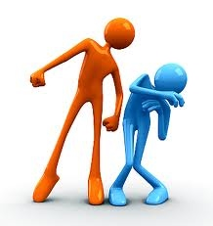
SE ERES UN ACOSADOR…
Deixa inmediatamente de molestar aos demais
Pensa se a ti che gustaría ser maltratado
Pensa que podes estar cometendo un delito e que podes ser castigado por iso

Slide 31

SE ERES OBSERVADOR…
“O mundo non está ameazado polas malas persoas,
senón por aquelas que permiten a maldade"
(Albert Einstein)
“Non me preocupa o berro dos violentos, senón o silencio dos bos homes”
(Martín Luther King)

Slide 32
OBSERVADORES…
Se alguén dos que presencian unha situación de acoso di algo como “Basta xa” ou “Déixao en paz”, é fácil que a acción violenta cese.
Se sintes que non podes facer nada abandona a situación, vai onda un adulto responsable e dille o que pasa, para que vaia axudar.
Se o colexio tén algún dispositivo para denunciar agresións (teléfono, buzón…) utilízao. Podes facelo de forma anónima.
Axúdalle á vítima para que llo conte aos profes uo a os seus pais. Ofrécete a ir con el ou a falar cos adultos no seu nome.
Involucra a tanta xente como poidas: amigos, compañeiros de clase ….
Non uses a violencia contra os agresores. Limítate a denunciar a situación e a axudar á vítima.

Slide 33
LEY DO SILENCIO : O acoso só persistirá se os observadores o toleran
Agresor
Consentimento
Vítima
Testemuña
Cómplice

Slide 34
EN RESUMEN...
Se estás sofrindo acoso escolar:
¡¡NON CALES!! Conta o que che pasa. Non tés que facer fronte a esta situación ti só.
Se eres un agresor/a:
¡¡PONTE NO SEU LUGAR!! Recapacita e pensa no dano que estás facendo.
Se eres un observador/a:
¡¡IMPLÍCATE!! Non penses que é un problema só da vítima. Falar non é chivarse, é defender un dereito fundamental. Préstalle a túa axuda á vítima e non lle rías as grazas aos agresores.

Slide 35
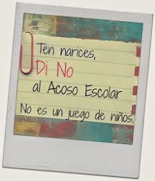
TEN NARICES! CAMPAÑA CONTRA O ACOSO ESCOLAR
VIDEO

